Slide 1
Cijfers overheidsopdrachten VO: databronnen
eDelta
Applicatie ontwikkeld voor registratie en opvolging overheidsopdrachten
Ontwikkeld door DMOW
Verplichte registratie vanaf 01/01/2018
VO-breed: 43 entiteiten
Alle opdrachten vanaf € 30.000 excl. BTW verplicht
MAGDA
Automatisch advies ondernemingsgrootte o.b.v. gegevens KBO-databank
Europese definitie KMO
Wordt verder verfijnd

Slide 2
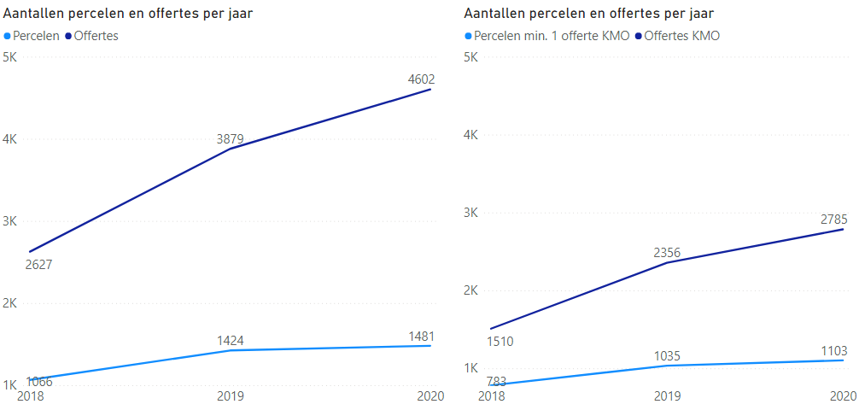
Cijfers overheidsopdrachten VO

Slide 3
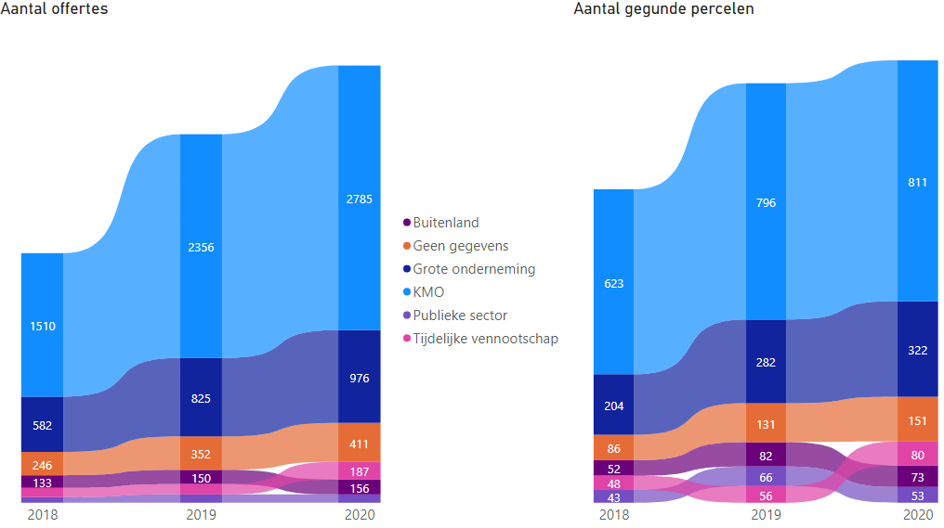
Cijfers overheidsopdrachten VO

Slide 4
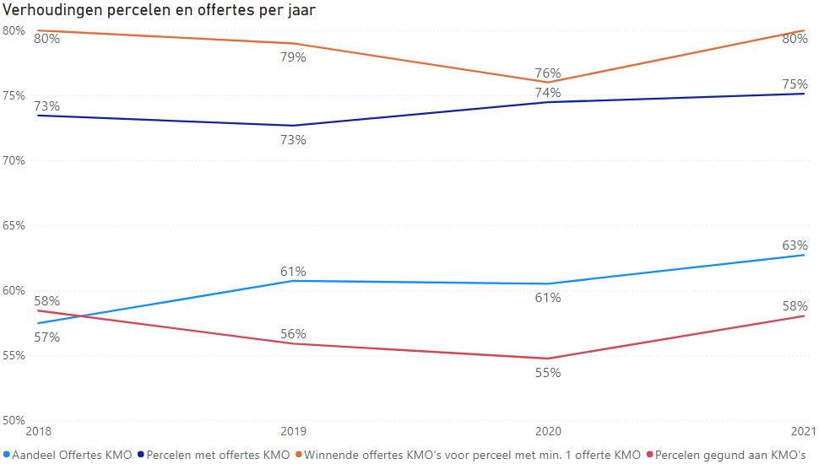
Cijfers overheidsopdrachten VO

Slide 5
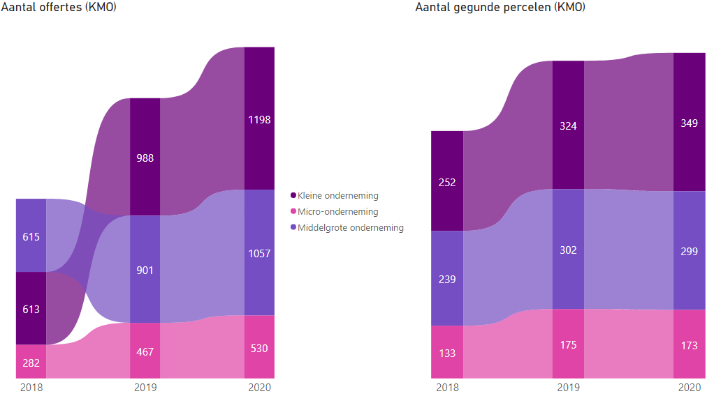
Cijfers overheidsopdrachten VO

Slide 6
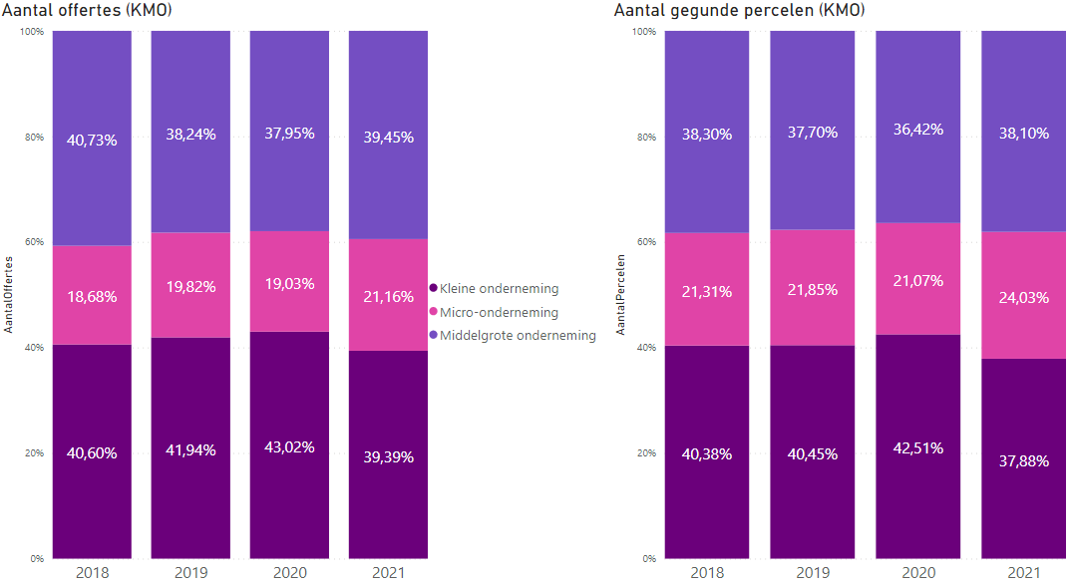
Cijfers overheidsopdrachten VO

Slide 7
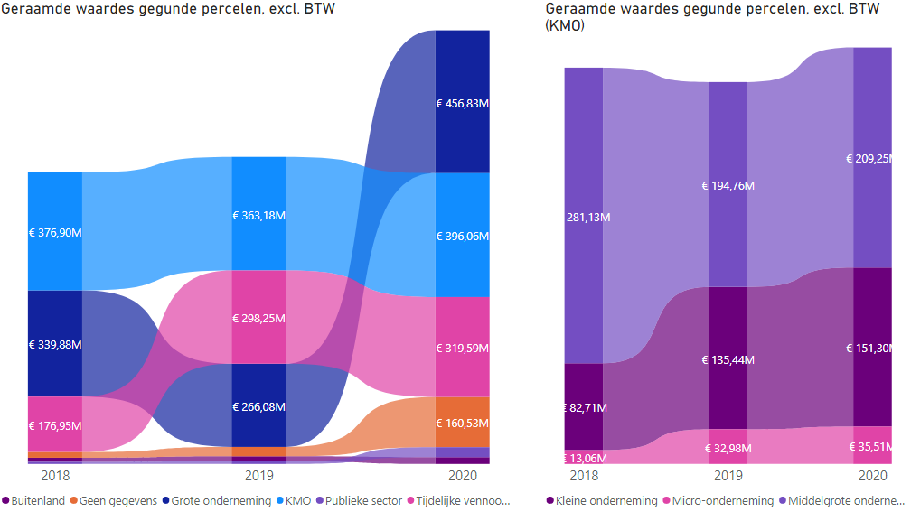
Cijfers overheidsopdrachten VO
Notes:
Geraamde waardes: moeilijk graadmeter want volledige bedrag van een bepaalde opdracht in één jaar gestopt o.b.v. gunningsdatum

Slide 8
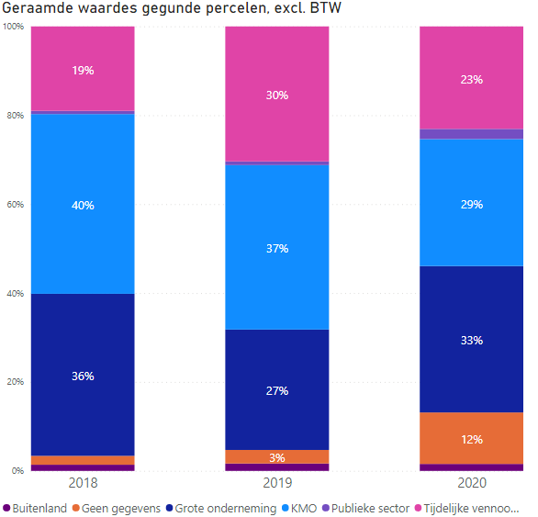
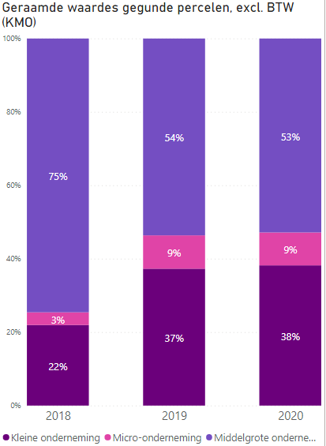
Cijfers overheidsopdrachten VO

Slide 9
Cijfers overheidsopdrachten VO: conclusies
Lichte stijging KMO-participatie
Lichte toename aandeel micro- en kleine ondernemingen binnen aandeel KMO’s
Geen grote verschuivingen
Nood aan:
Langduriger observatie
Verhogen datakwaliteit

